Slide 1
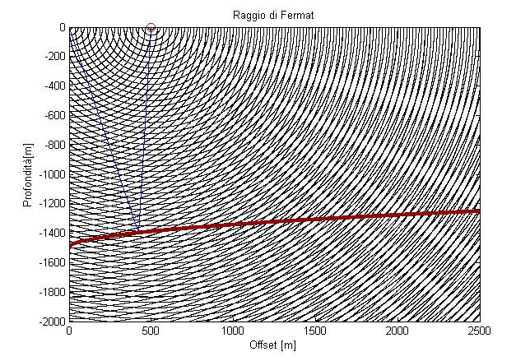
Raggio di Fermat
L’esperimento seguente illustra il principio di Fermat con un esempio.
Una sorgente onda sferica S è posta nell’origine del sistema di riferimento, ci si chiede quale punto di un riflettore di qualunque forma, anche non piana, venga illuminato dall’onda che verrà poi successivamente registrata dal ricevitore R.
Secondo il principio di Fermat, questa posizione è quella che rende il tempo sorgente-ricevitore MINIMO.

Slide 2
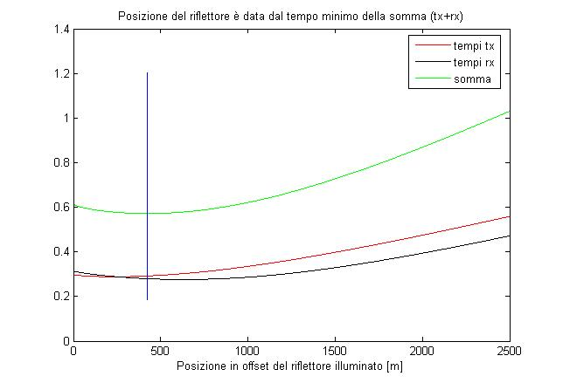
Questo principio apre le porte ad un interpretazione duale; il generico punto scatteratore è raggiunto dalle due onde con tempi diversi, dipendenti dalla velocità di propagazione del mezzo e dalle rispettive posizioni. Il minimo della somma dei tempi corrisponde alla traiettoria che effettivamente unisce i 2 fronti d’onda, quello emesso dalla sorgente e quello ricevuto dal ricevitore attraverso lo scatteratore.
Questa traiettoria è chiamata raggio.

Slide 3
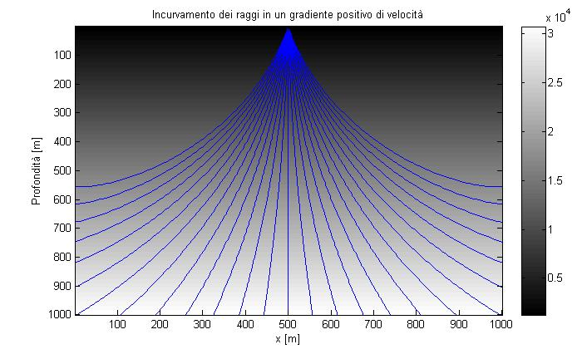
Raggi in un gradiente di velocità
Questo esempio mostra come in un modello di velocità a strati orizzontali che presenta un gradiente positivo di velocità all’aumentare della profondità, la traiettoria seguita dai raggi, emessi da una sorgente posta in superficie in posizione x=500m in questo caso, si incurvi verso il mezzo più lento, non permettendo di illuminare riflettori molto profondi per angoli grandi.

Slide 4
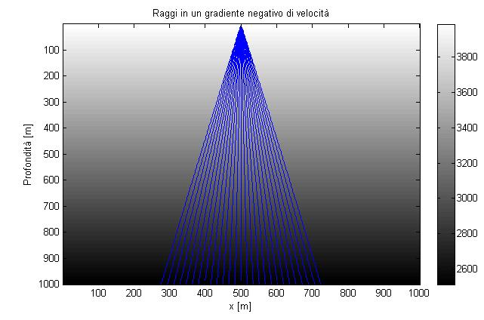
In questa situazione duale ma molto meno comune nella realtà per ragioni fisiche (con l’aumentare della profondità le rocce tendono ad essere più compatte aumentando la pressione e dunque di norma in natura si osserva un gradiente positivo all’aumentare della profondità), si osserva l’incurvamento dei raggi verso il mezzo più lento, e dunque un incurvamento opposto rispetto al precedente.
Le traiettorie di questi esempi sono state trovate imponendo semplicemente per ogni raggio la continuità della lentezza orizzontale, dato che questa non varia mai nel modello essendo questo a strati piani paralleli.

